Slide 1



VecindApp Plataforma de Gestión Vecinal
PRESENTACIÓN FINAL CAPSTONE
Integrantes:
Diego Arias
Fabrizzio Riffo
Patricio Infante
02 de Diciembre 2025

Slide 2






Contexto
Trámites presenciales
Vecinos deben asistir físicamente para solicitar certificados y realizar consultas
Procesos lentos
Gestión manual que genera demoras y errores en la documentación
Documentación dispersa
Registros físicos difíciles de organizar, buscar y mantener actualizados
Comunicación limitada
Sin canales digitales efectivos para informar a la comunidad
Sin plataforma digital
No existe sistema web que centralice la gestión vecinal
Oportunidad
Modernizar la gestión comunitaria mediante tecnología accesible

Slide 3

Problema - Solución
A continuación se detallará el problema identificado y su respectiva solución
Falta de digitalización
Baja trazabilidad de solicitudes
Poca comunicación con los vecinos
Emisión manual de certificados
Reservas de espacios sin control
Digitaliza trámites y documentos
Centraliza solicitudes, certificados y reservas
Moderniza comunicación y administración
Integración con correo automático
Control de usuarios según rol
PROBLEMA
SOLUCIÓN

Slide 4


Público objetivo
Vecinos / Socios: trámites, certificados, participación en actividades y proyectos.
Secretaría de la Junta: gestión de solicitudes, documentos, comunicados.
Directiva / Admin: administración global, usuarios, reportes, configuración.

Slide 5
Objetivos
OBJETIVOS ESPECÍFICOS
Implementar registro e inscripción con validación de datos
1
Desarrollar emisión de certificados digitales en PDF
OBJETIVO GENERAL
Desarrollar una plataforma web que optimice y modernice la gestión de juntas de vecinos mediante digitalización de trámites, comunicación y participación comunitaria.
2
Crear módulos de proyectos comunitarios (postulación y gestión)
3
Incorporar calendario de actividades y notificaciones
4
Integrar sistema de reservas de espacios comunitarios
5
Implementar pruebas y documentación técnica completa
6

Slide 6




Metodología
Sprints de desarrollo
Iteraciones quincenales con entregables funcionales al final de cada sprint. Backlog priorizado por épicas e historias de usuario.
CICLO DEL SPRINT
Iteraciones de 2 semanas con incrementos funcionales
Planificar
Desarrollar
Revisar
Retro
HERRAMIENTAS
Trello
Gestión tareas
GitHub
Control versiones
Figma
Diseño UI/UX
EQUIPO
Fabrizzio Riffo
Product Owner
Patricio Infante
Scrum Master
Diego Arias
Developer
Roles flexibles - todos participan en desarrollo
PO
SM
POR QUÉ SCRUM
El proyecto requiere entregas incrementales, cambios frecuentes según feedback, y mejoras constantes durante el desarrollo. Scrum permite adaptarse rápidamente a nuevos requerimientos.
Dev

Slide 7
Cronograma
15 semanas de desarrollo con metodología ágil
Análisis
Ley 19.418, roles de usuario, épicas, mockups iniciales.
Sprint 1 - Base
Setup Next.js + Supabase, registro, login, navegación.
Sprint 2 - Certificados
Solicitud online, aprobación, generación de PDF.
1-2
3-4
5-6
Sprint 3 - Noticias
Noticias, avisos, editor, notificaciones por correo.
Sprint 4 - Proyectos
Gestión proyectos, actividades, calendario.
Integración Final
Reservas, mapa, pruebas, documentación, defensa.
7-8
9-10
11~

Slide 8
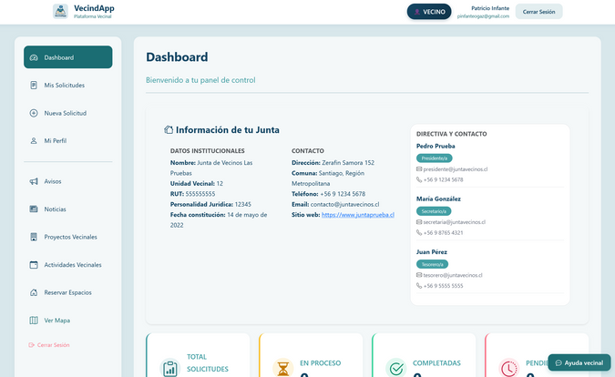
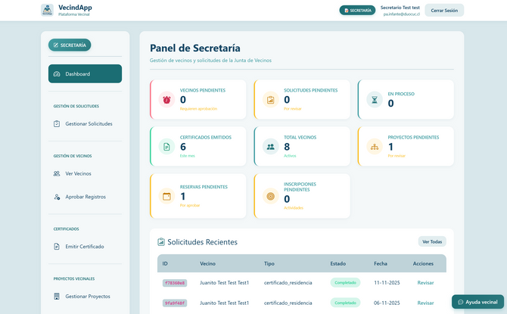
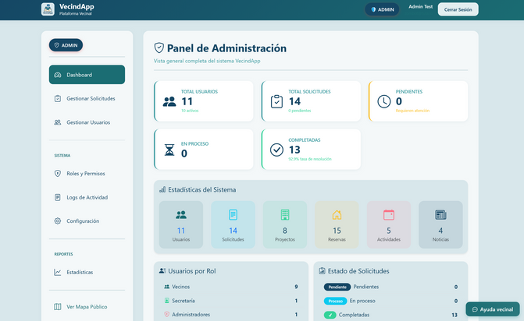
Funcionalidades del Sistema
Registro, solicitudes, certificados, reservas
Noticias, avisos, proyectos, actividades
Mapa comunitario
Aprobar registros
Gestionar solicitudes y reservas
Emitir certificados
Publicar contenido
Configuración de organización
Gestión de espacios, usuarios y directiva
Gestión global de contenidos
VECINO
SECRETARÍA
ADMINISTRADOR

Slide 9


Arquitectura
Capa de Presentación
Formularios, mapas interactivos, noticias y reservas
Gestión de sesiones y navegación según rol
Chatbot integrado y componentes reutilizables
Usuario
Vecino · Secretaría · Admin
Next.js Frontend
App Router · React · Bootstrap
Capa de Negocio
APIs de certificados, reservas, noticias y proyectos
Webhooks para Telegram y WhatsApp
Correos transaccionales y chatbot con OpenAI
API Calls (HTTPS)
Capa Backend
API Routes · Server Actions · Webhooks
Capa de Datos
Auth JWT con políticas por rol (Vecino, Secretaría, Admin)
12 tablas con Row Level Securiadjuntosty granular
Storage para documentos, imágenes y
SQL · Auth · Storage
Supabase
PostgreSQL · Auth · Storage

Slide 10



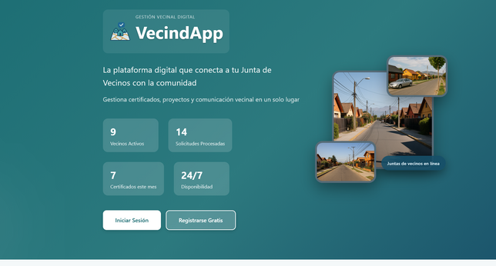
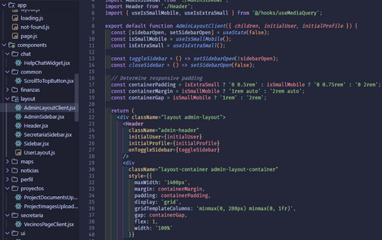
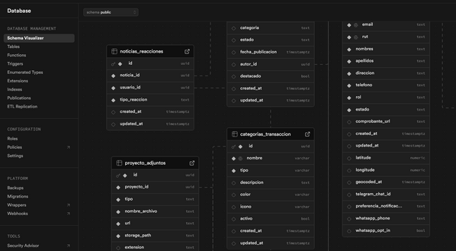





Stack tecnológico
Stack tecnológico del sistema de gestión vecinal
Frontend
Interfaz de Usuario
Next.js 14 con App Router
React 18 + Server Components
Leaflet para mapas interactivos
Bootstrap 5 responsive
Backend
APIs y lógica
API Routes + Server Actions
Node.js runtime
jsPDF generación documentos
Webhooks Telegram/WhatsApp
Datos
Persistencia y seguridad
Supabase + PostgreSQL
RLS seguridad granular
JWT autenticación
Vercel deploy CDN global
INTEGRACIONES EXTERNAS
SendGrid
Telegram
WhatsApp API
OpenAI API
Turnstile

Slide 11
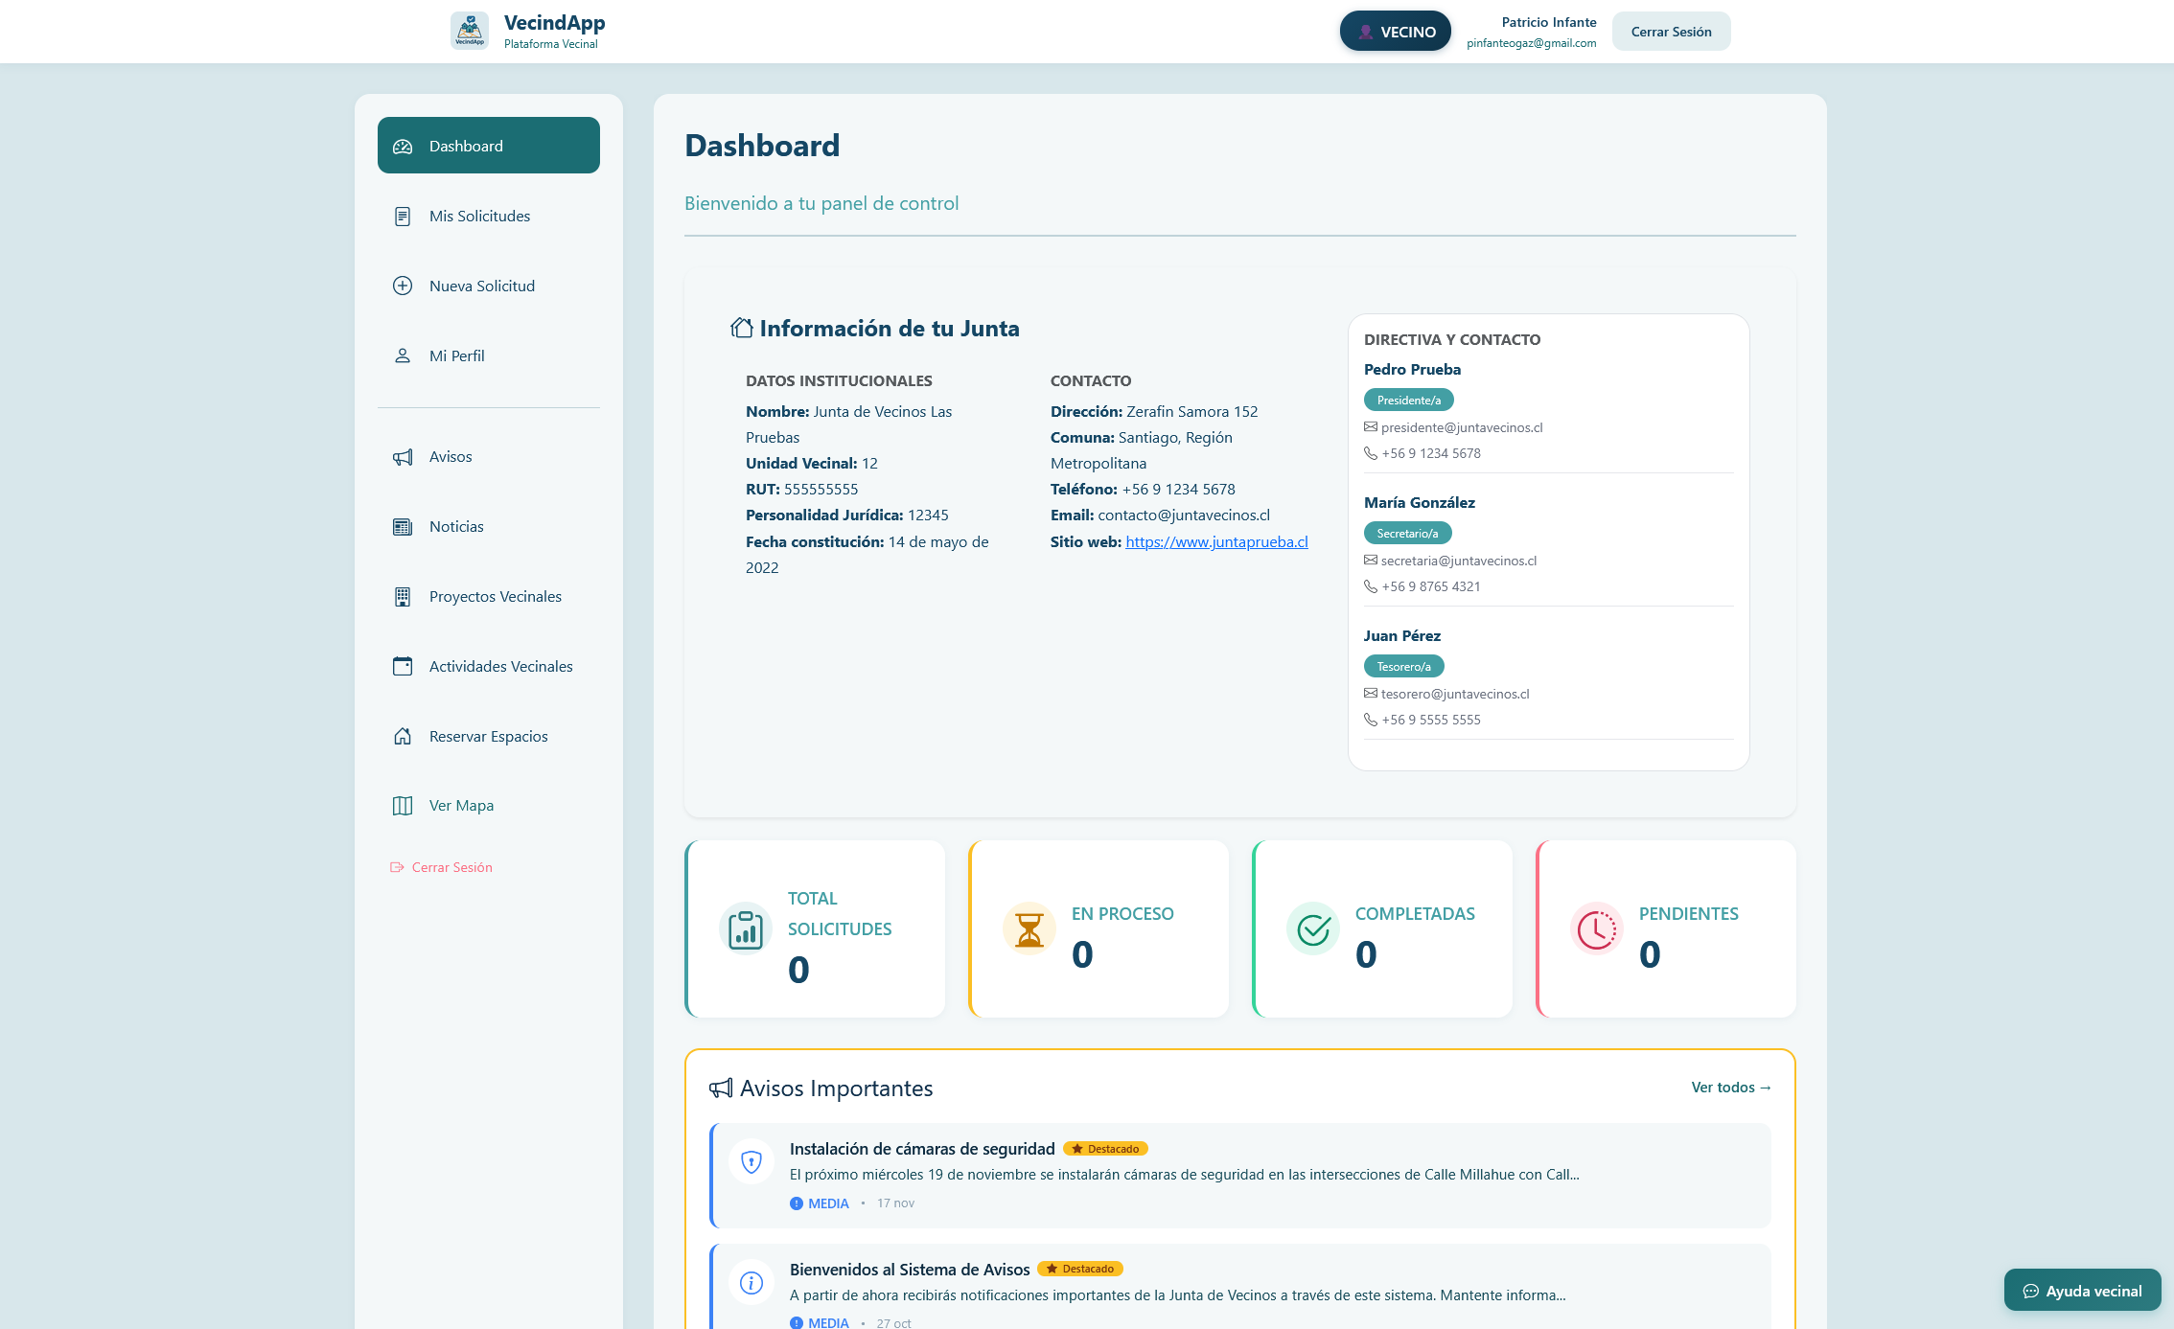
Resultado Final

